Slide 1



CAPACITACIÓN EN SISTEMAS DE INFORMACIÓN GEOGRÁFICA ORIENTADA AL ANÁLISIS ESPACIAL
WESTERN UNION
AGOSTO-SEPTIEMBRE 2022
Martín Fernando Ortiz

Slide 2

CAPACITACIÓN EN SISTEMAS DE INFORMACIÓN GEOGRÁFICA ORIENTADA AL ANÁLISIS ESPACIAL
WESTERN UNION
AGOSTO-SEPTIEMBRE 2022
Martín Fernando Ortiz

Slide 3
CAPACITACIÓN EN SISTEMAS DE INFORMACIÓN GEOGRÁFICA ORIENTADA AL ANÁLISIS ESPACIAL
Selección por atributos
01
02
Filtros
Calculadora de campos
03
Clase 2
Joins
04

Slide 4

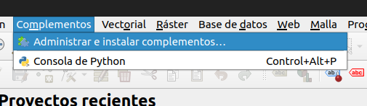
¿Cómo agregar plugins y mapas bases desde QGIS?
1
ANÁLISS
VISUALIZACIÓN
Lectura, edición, almacenamiento

Slide 5
Una parte importante del trabajo con GIS está vinculada al mundo de los datos tabulados. A veces debemos filtrar información, hacer selecciones, modificar datos o calcular nueva información. Esto es similar a lo que en el mundo de las bases de datos se llama QUERY (en castellano - Consultas)
ANÁLISS
VISUALIZACIÓN
Lectura, edición, almacenamiento

Slide 6
Las consultas o queries que hagamos en QGIS se realizan en pseudo lenguaje SQL (Structure Query Language). Es decir, la estructura de las consultas es muy similar a SQL pero de forma más simplificada.
Cómo mencionamos la clase anterior, los elementos que seleccionemos desde la tabla de atributos tendrán su correspondencia dentro del mapa
Vamos a cargar la capa de localidades de los materiales. Ésta contiene información el nombre de la localidad, departamento, provincia, región, zona y cantidad de viviendas entre otros datos

Slide 7
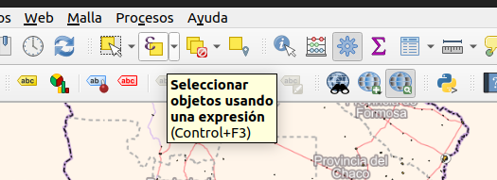
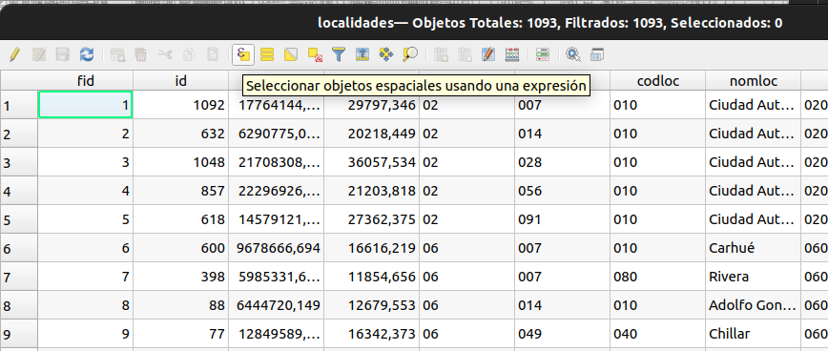
Para realizar los ejemplos debemos abrir el menú “seleccionar objetos usando una expresión”
Podemos acceder desde la barra de herramientas o desde la tabla de atributos
Ejemplo

Slide 8
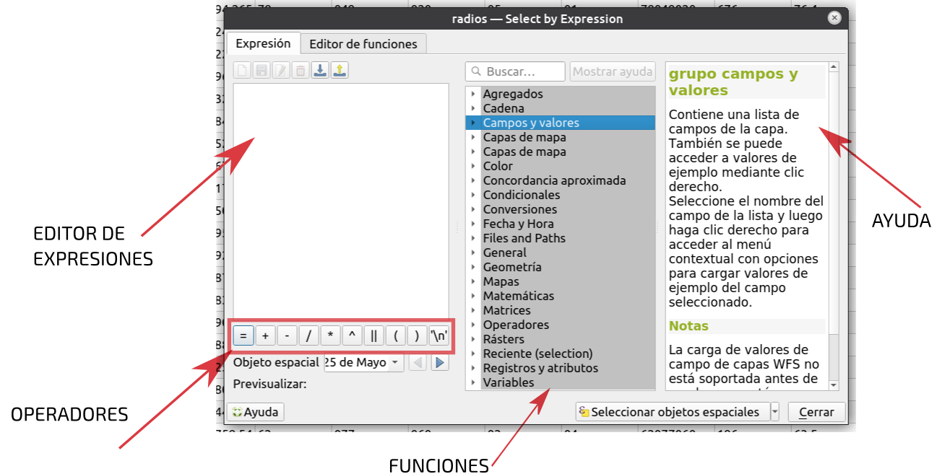
La estructura básica para realizar la consulta es:
“Campo” + Operador + Valor

Slide 9
Ejemplo 1: Seleccionar las localidades de la región Cuyo
El campo que tiene la información de las localidades se llama “region”. Es importante señalar que los nombres de los campos deben ir entre comillas dobles (“”)
El operador en este caso es el signo igual (=)
El valor es ‘cuyo’ . Los valores en el caso que sean texto deben ir entre comillas simples (‘’). Aquellos del tipo númerico (ya sean enteros o decimales) va sin comillas.

Slide 10
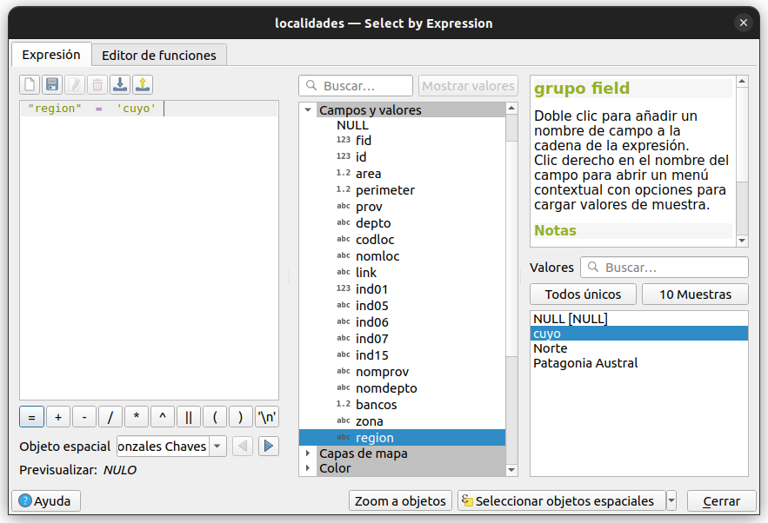
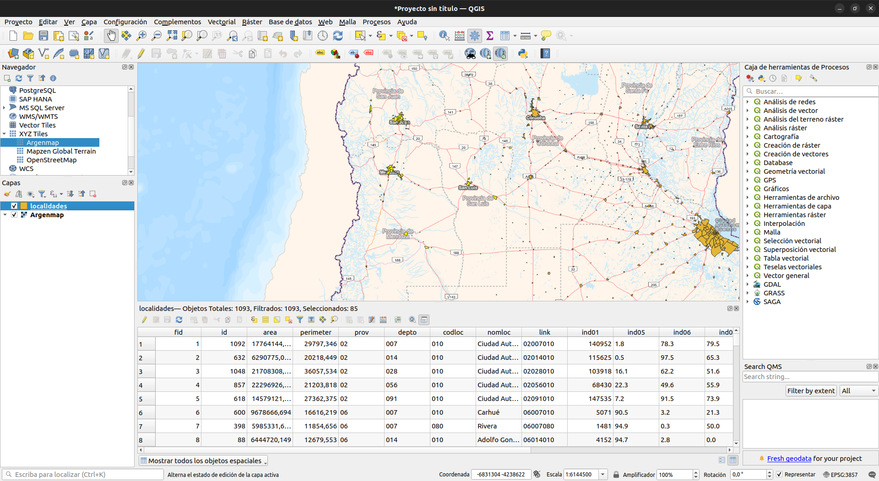
Para evitar que la consulta de errores podemos utilizar el menú “Campos y valores”.
A su vez, al seleccionar el campo, podemos ver que se despliega un menú con algunos de los valores
"region" = 'cuyo'

Slide 11
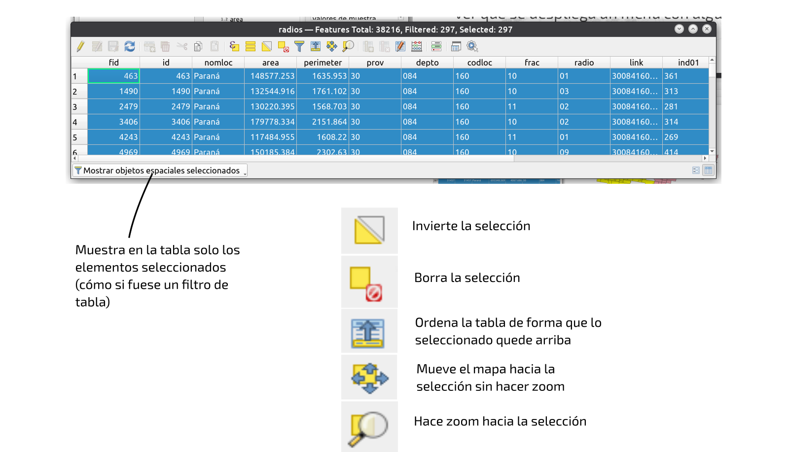
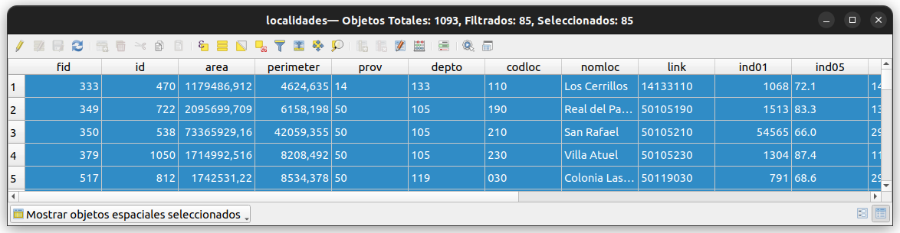
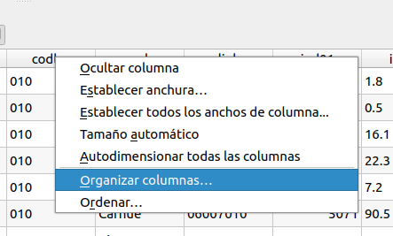
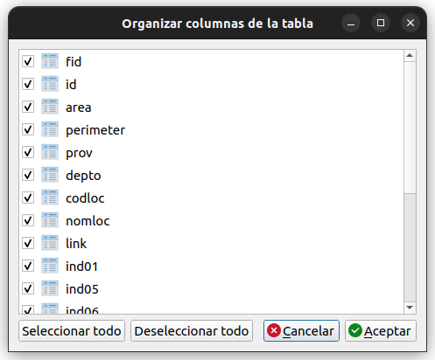
Algunas opciones importantes cuando hacemos selecciones
Cantidad de elementos seleccionados
Tocando botón derecho sobre el nombre del campo, en menú “Organizar columnas” sirve para ordenar u ocultar las columnas

Slide 12
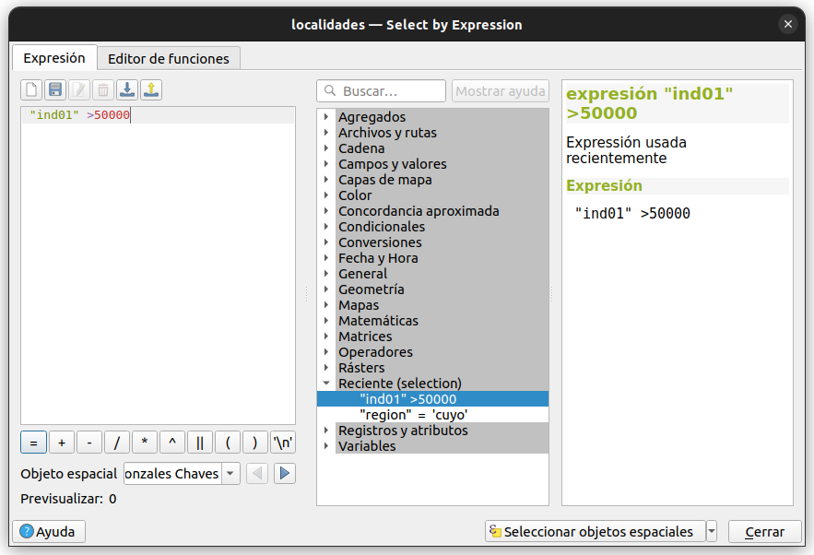
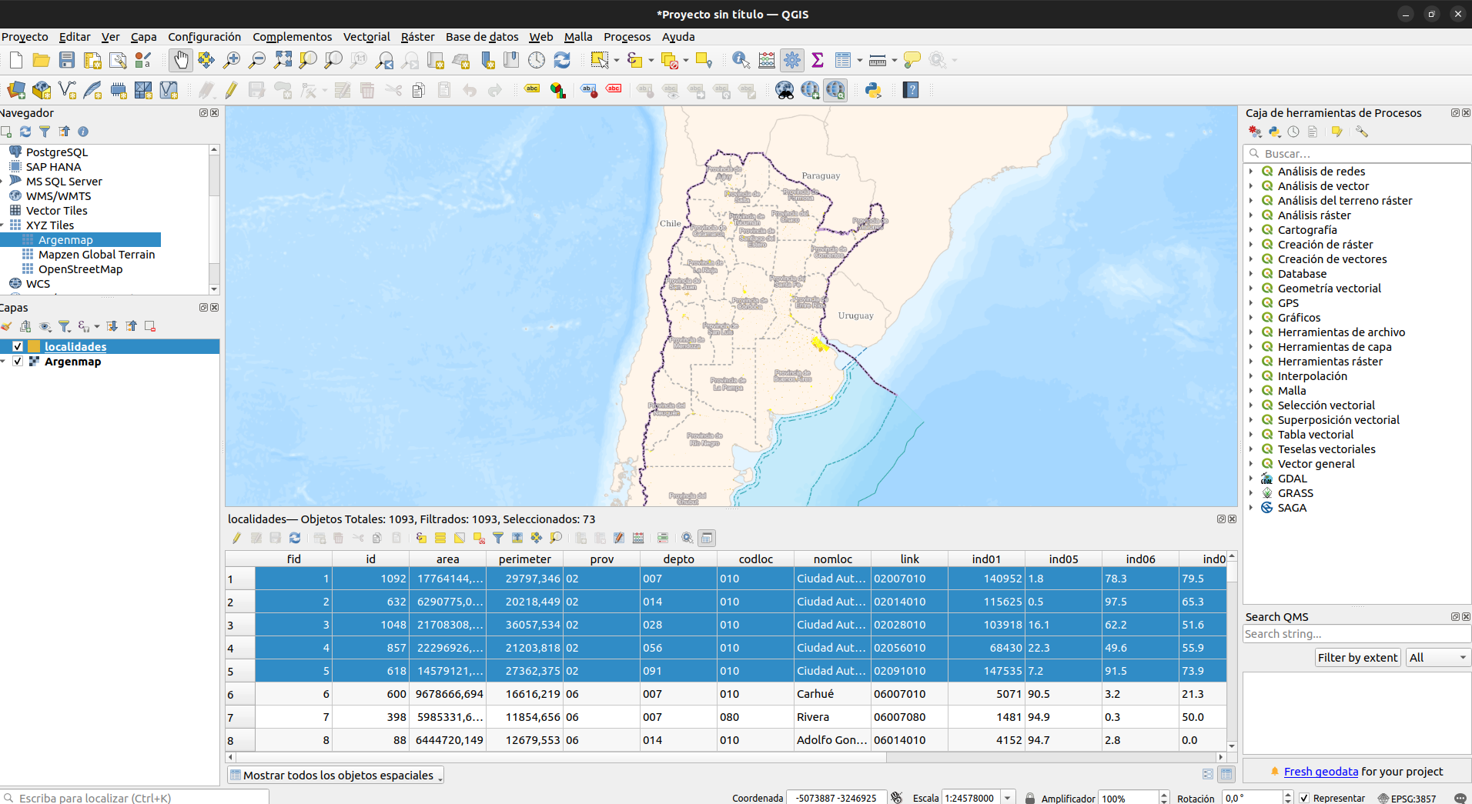
Ejemplo 2: Seleccionar aquellas localidades con más de 50.000 viviendas
El campo que contiene la cantidad de viviendas es el que se llama “ind01”
"ind01" >50000

Slide 13
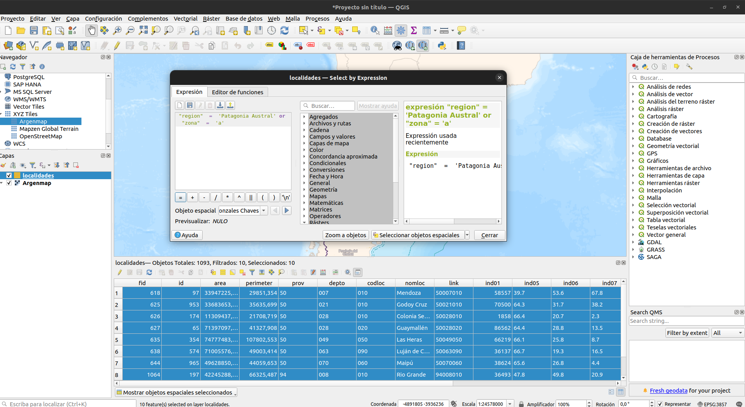
Ejemplo 3: Seleccionar localidades de la región Patagonia Austral o de la zona ‘a’
"region" = 'Patagonia Austral' or "zona" = 'a'
Para este caso, combinamos dos consultas a traves del operador “Or” (en castellano “O”)

Slide 14
Existen muchos operadores. Algunos de los más utilizados son:
+ - * /
Operadores matemáticos aritméticos (suma resta multiplicación y división)
> >=
< <=
= <>
Operadores matemáticos comparativos (mayor, mayor igual, menor, menor igual, igual, desigual

Slide 15
Operadores de texto
and
or
“Y”. Añade condiciones.
“O”. Incluye condiciones no necesarias.
not
“Negación”
“Parecido”. A diferencia del igual el like puede seleccionar elementos que no son completamente iguales. El operador ilike ignora si las letras están en mayúscula o minúscula mientras que el like considera ésto.
like
ilike
in
Se utiliza para seleccionar multiples valores

Slide 16
Algunas expresiones para probar:
"nomloc" = 'General Pico' or "nomloc" ='Bahía Blanca'
"nomloc" <> 'General Pico'
"nomloc" in ( 'General Pico' , 'Paraná' , 'Eldorado' )
"region" is not null
"nomloc" like 'bahía%'
"nomloc" ilike 'bahía%'
"nomloc" ilike '%hía%'

Slide 17
FILTROS DE CAPA
Los ejemplos que vimos hasta ahora se utilizan para seleccionar o deseleccionar elementos en el mapa. Otra funcionalidad donde podemos aplicar éstas consultas es en filtros.
Dichos filtros hacen que la información “desaparezca” de cada capa cómo si está estuviera borrada. Esto se puede utilizar cuando tenemos capas con mucha cantidad de registros y solo vamos a utilizar una parte de la información.
Por ejemplo, de nuestra capa de localidades solo nos interesa trabajar con aquellas de la región cuyo.

Slide 18

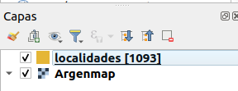
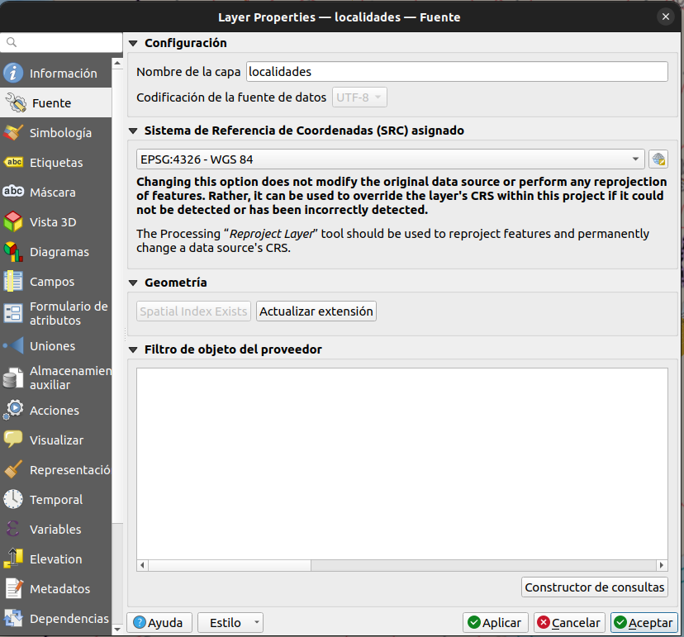
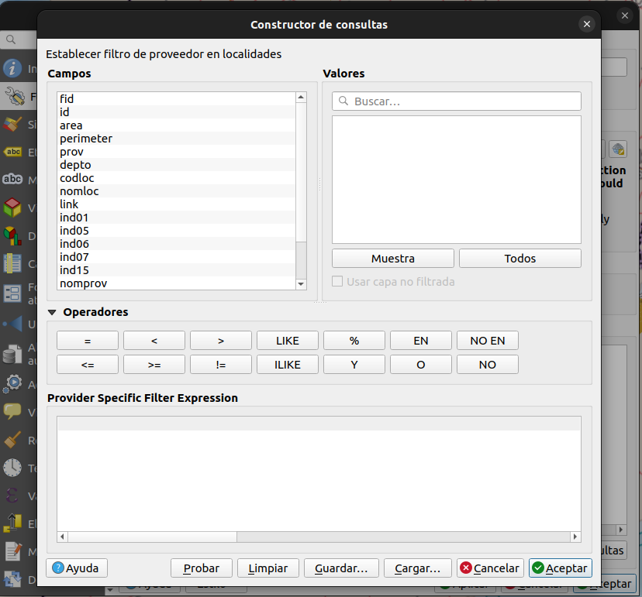
Previo hacer el filtro nuestra capa tiene 1093 elementos
Para acceder al menú de filtros hacemos click derecho sobre la capa --> propiedades --> fuente --> constructor de consultas

Slide 19
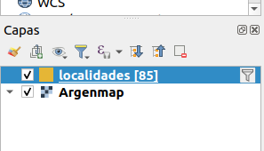
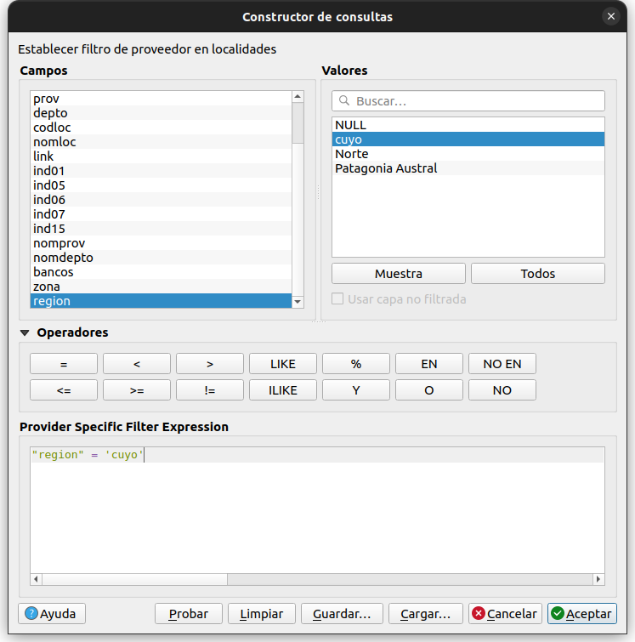
"region" = 'cuyo'
Al aplicar el filtro tenemos 85 elementos.
En el mapa solo se ven aquellas localidades del cuyo.
En el caso que necesitemos restaurar la información original simplemente borramos la consulta que hicimos.

Slide 20
Joins (uniones de tablas)
Uno de los procesos más utilizados para quienes trabajamos con GIS son los joins.
Un join es unir columnas de una tabla a otra a través de un campo en común. Existen muchos tipos de join (left_join, right_join, inner_join, etc) pero en este curso solo veremos el más simple y más utilizado en los GIS.
Supongamos que tenemos la capa A (localidades) y la capa B (transacciones). La capa de localidades contiene la cantidad de viviendas de cada localidad del país. Mientras que la capa de transacciones contiene el número de éstas por zona.
El objetivo es llevar el número total de transacciones a la capa de localidades para luego armar un indicador.

Slide 21
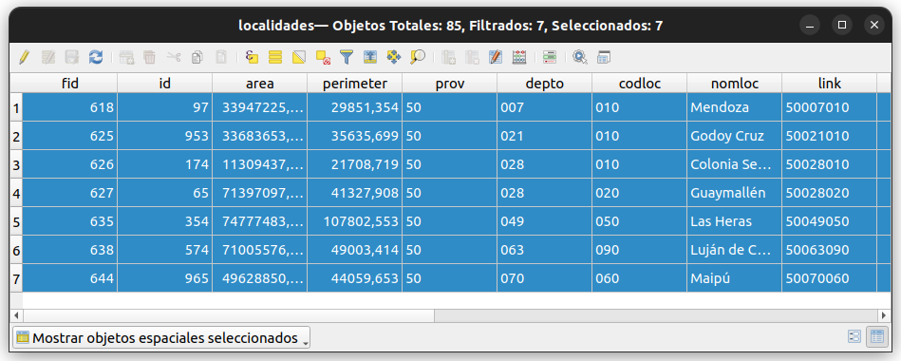
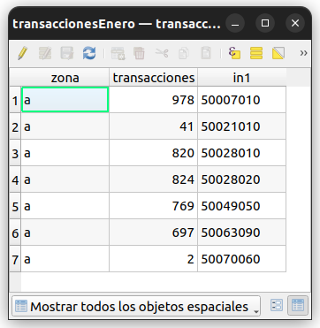
Para este ejemplo vamos a cargar la capa de localidades y transaccionesEnero. El objetivo es llevar la cantidad de transacciones para visualizarlas espacialmente
Al tener las dos tablas abiertas observamos que ambas poseen campos con valores comunes (link y in1 respectivamente) Ambos campos sirven para realizar el join.

Slide 22
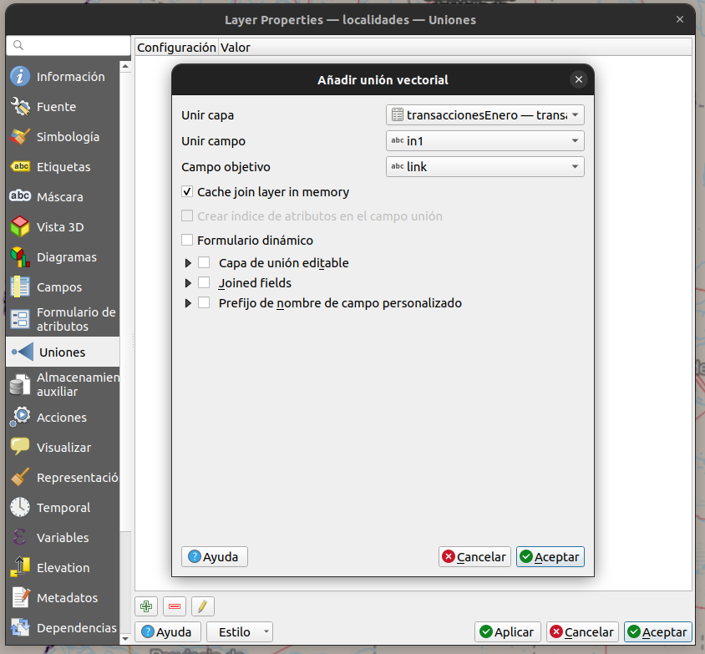
Para acceder al menú debemos ir a las propiedades de la capa localidades que recibirá los campos de la tabla transaccionesEnero.
Configuración de Menú “Añadir unión vectorial”
Selecciona la capa a unir. En este ejemplo solo hay una capa disponible.
Selecciona el campo de la tabla B por el cual se realizará la unión
Selecciona el campo de la tabla A por el cual se realizará la unión
Selecciona los campos que queremos que se unan. En el caso de no seleccionar nada se unen todos los campos a excepción del campo pivot
Agrega un prefijo a los campos unidos. En el caso de no configurarlo el prefijo es igual al nombre de la capa

Slide 23
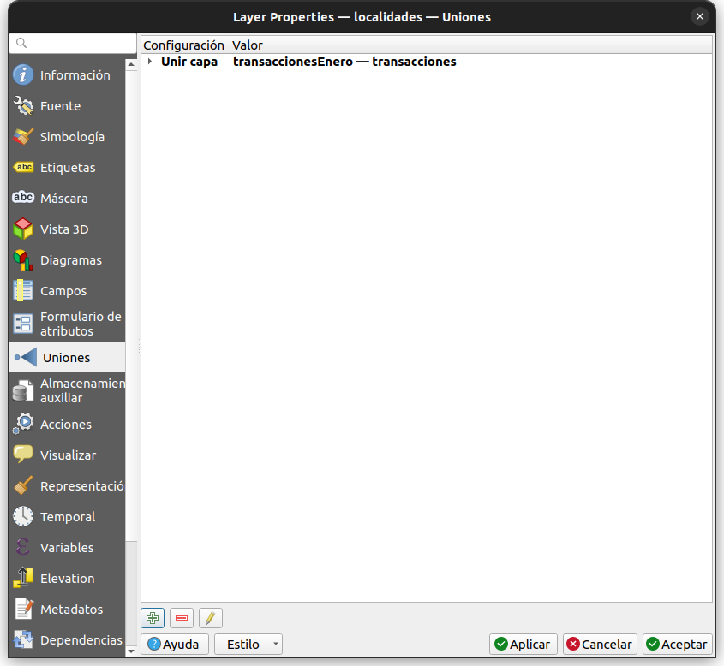
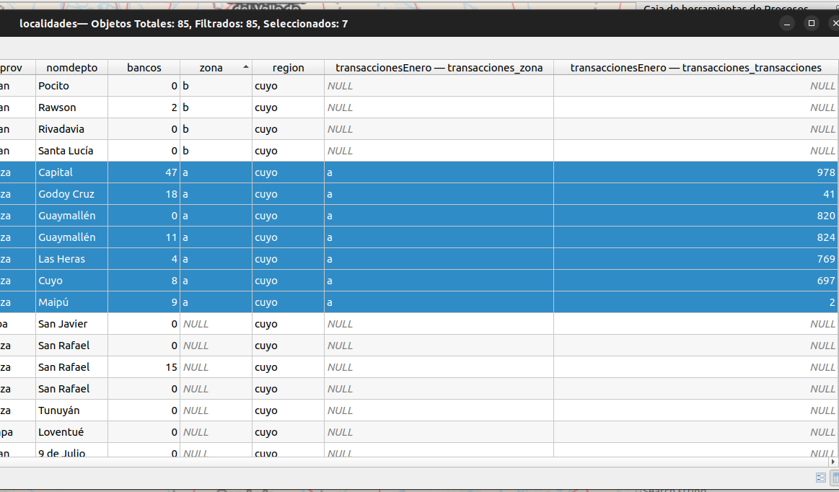
Al abrir la tabla de localidades vemos que tenemos dos campos nuevos en la tabla con un prefijo. Si verificamos, son los campos de la tabla de transacciones
Al aceptar vemos que en el menú aparece la unión. En el caso que queramos hacer una modificación tocamos el botón

Slide 24
Algunas consideraciones acerca de los joins:
Éstos son temporales, no se guardan en el archivo original. Es decir, si hacemos un join, y nuestra “capa A” es abierta en otro proyecto, no vamos a visualizar el join. En el caso que queramos quedarnos con la información joineada podemos generar una nueva capa o una nueva columna con esa información (próximo tema)
Los campos “pivots” es decir aquellos que tienen la información en común a través de la cual se realizarán los joins tienen que poseer la misma información. Por ejemplo, si en uno la provincia de Córdoba figura cómo CORDOBA y en otro cómo Cordoba, no se realizará correctamente el join. Es decir en Córdoba los datos serán nulos. Lo mismo sucederá en caso de que haya diferencias en las tildes. Por eso es conveniente, siempre que se pueda, hacer los joins en campos númericos, o que contengan la menor cantidad de caracteres alfanuméricos. De esta forma habrá menos posibilidades de que haya errores en ellos.

Slide 25
Algunas consideraciones acerca de los joins:
No necesariamente los campos se tienen que llamar igual. Lo que importa es el contenido de ellos, el nombre puede ser cualquiera.
Muchas veces el contenido de los campos parece igual pero no lo es. En el ejemplo que vimos, el campo prov parece numérico. Sin embargo, si bien posee números estos son considerados cómo “texto”. Cómo en ambas tablas son iguales no tuvimos problemas, pero puede suceder que a veces las cosas no se joinen aunque a simple vista los elementos parecen iguales.
Cuando hacemos join no siempre queremos que todo “matchee” (que todo coincida) sino que muchas veces este tipo de operación se usa para ver lo que no coincide. En los registros no coincidentes, las columnas traidas de la tabla B tendran el valor “null”. Este tipo de valor no es igual a 0; es un no valor. Si queremos hacer una selección por expresión de lo nulo podemos utilizar: “campo” is NULL

Slide 26
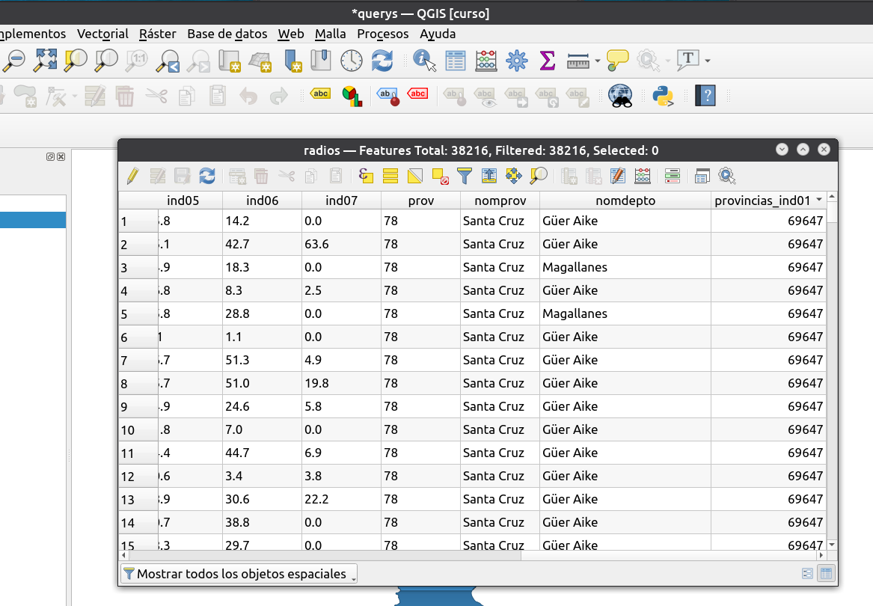

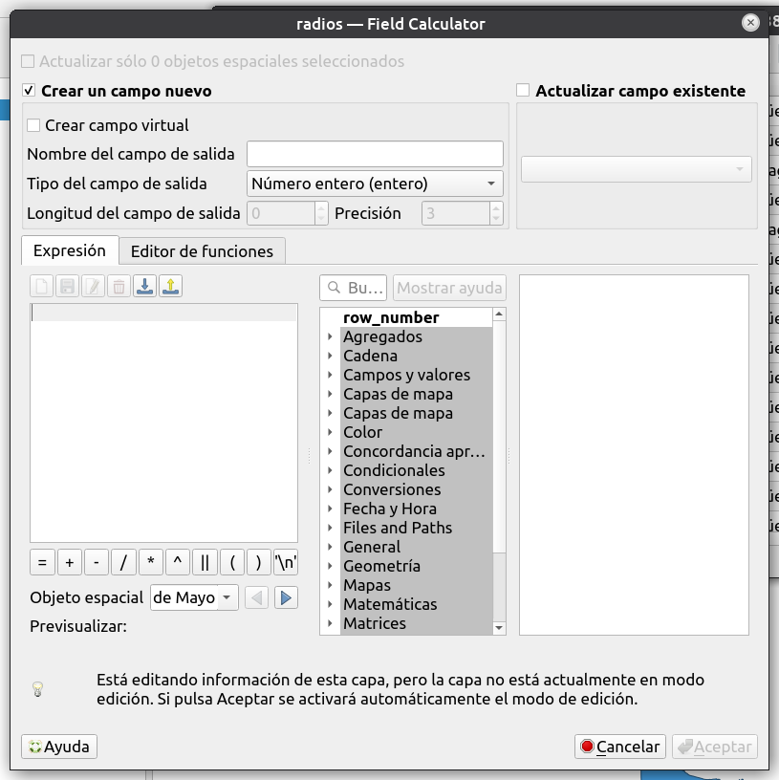
Calculadora de campos
La calculadora de campos es la herramienta que nos permite crear columnas con nueva información o modificar información existente de forma masiva. Ésta herramienta nos permite hacer diferentes operaciones: matemáticas, de texto cómo puede ser una concatenación o reemplazar valores, con fechas, condicionales, geometría,etc.

Slide 27
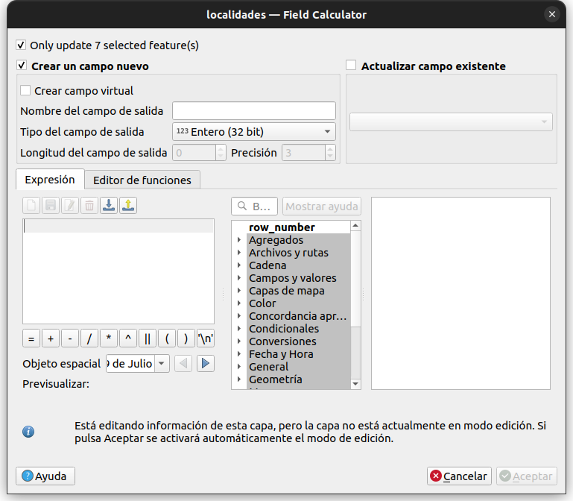
Aplicar solo a lo seleccionado
Crear campo nuevo
Actualizar campo
Nombre del campo
Tipo de campo. Los más utilizados son:
Entero: números sin coma
Decimales: números con coma. Se puede configurar cuantos decimales queremos.
Texto (string): para escribir texto. Se configura el largo máximo que puede tener. Los valores de este tipo deben escribirse entre comillas simples.
Fecha/Fecha y Hora: campos que almacena fecha. Este tipo de campos es útil dado que algunas funciones ya están diseñadas para operar con fechas.
Booleano: tipo de campo verdadero o falso.
Funciones

Slide 28
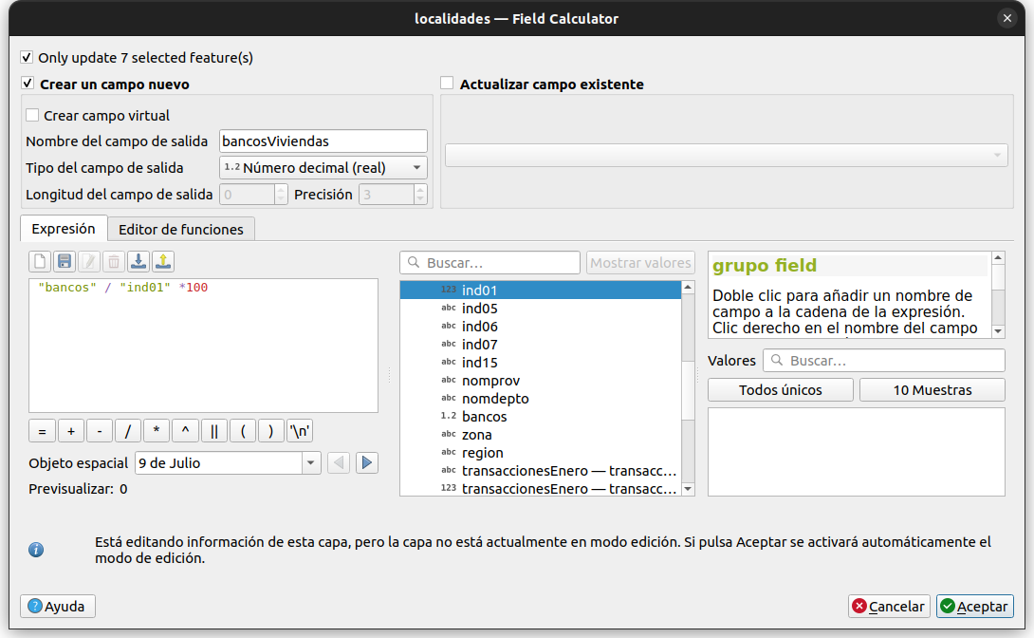
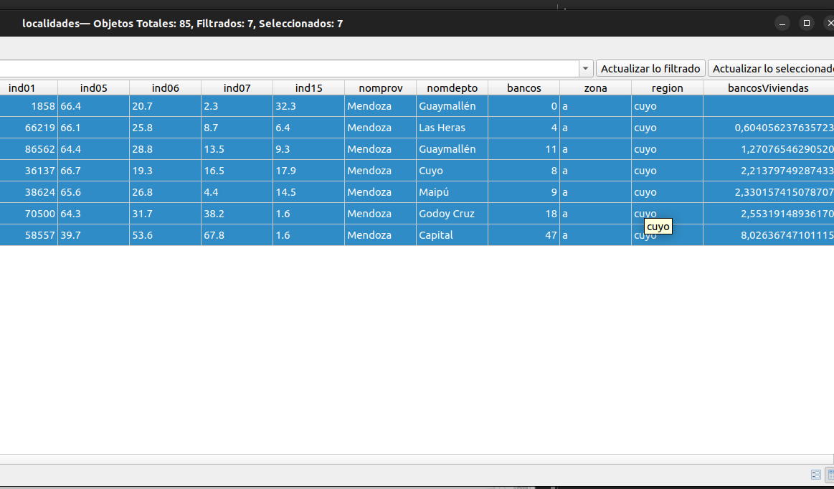
Ejemplo: queremos calcular para la zona a de cuyo, la cantidad de bancos sobre la cantidad de viviendas que se encuentran en la localidad
Para esto vamos a hacer el campo: "bancos" / "ind01" *10000

Slide 29
Algunas funciones de geometría para probar:
$x o $y calcula las coordenadas X o Y en capas con geometría de puntos. Recordar crear el campo en formato decimal
$area calcula el área en capas con geometría de polígonos
$lenght calcula el largo en capas con geometría de líneas
Recordar que las funciones de geometría arrojan valores en las unidades que posee la capa. Es decir si nuestro polígono está en WGS84 (latitud/longitud) el área arrojada va a ser en grados!

Slide 30
Algunas funciones de texto para probar:
‘text’ escribe el texto entre comillas en todos los campos
“campo” escribe los valores pertenecientes a un campo de la tabla
|| concatena texto
Upper /lower convierte a mayúscula o minúscula
Trim elimina los espacios de más en los campos
Title convierte la primer letra de cada palabra en mayúscula

Slide 31
Algunas consideraciones acerca de la calculadora de campo:
Al utilizarla se activa la edición de la capa. Si guardamos los cambios, éstos son IRREVERSIBLES.
Al modificar información en columnas existentes podemos “pisar” por error información valiosa. Prestar mucha atención en el momento de guardar o no guardar los cambios.
Tener en cuenta que el nombre que le pongamos a los campos que creemos no pueden tener espacios. En general sugiero que los nombres sean en minúscula y si son varias palabras solo la primer letra de la segunda palabra en mayúscula. Ejemplo: nombreProvincia.
Tener en cuenta que el tipo de campo que creemos no se puede cambiar posteriormente. Es decir, si necesitamos valores decimales y elegimos el tipo de campo entero, perderemos los digitos después de la coma.
Tener en cuenta si creamos campos de textos de utilizar el largo correcto. Por ejemplo, si nuestros valores van a ser ‘Si’ ‘No’ con un largo 2 bastará.

Slide 32
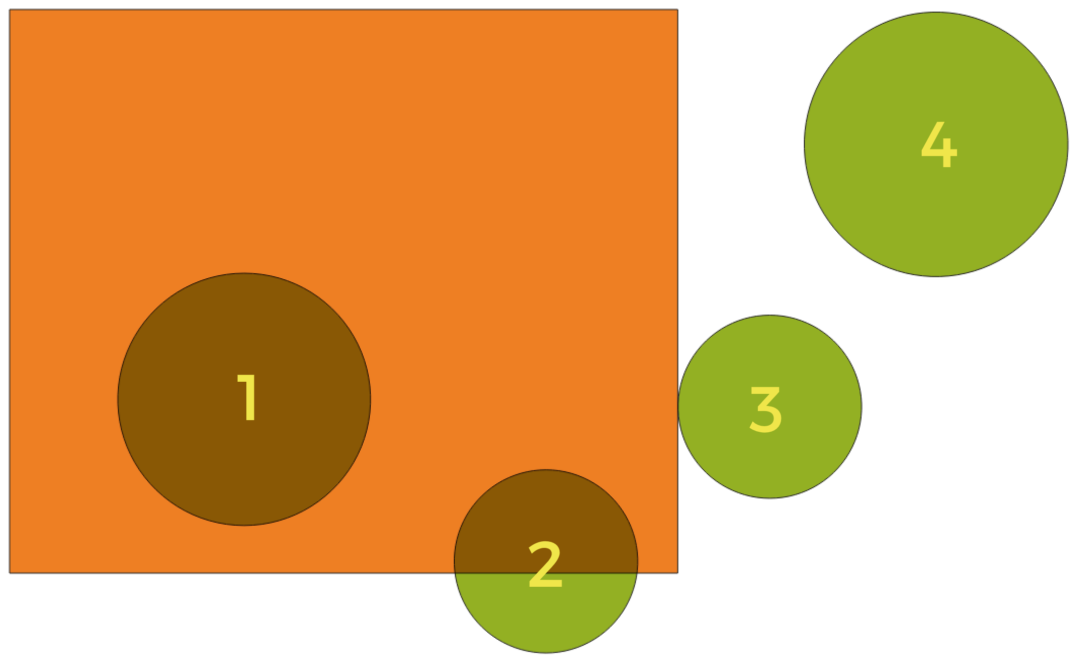
Selección por localización
La selección que vimos anteriormente se basaba en los atributos de la tabla. Otra herramienta muy utilizada es la selección por localización. Tal cómo su nombre esta localización se basa en las relaciones que presentan las geometrías de dos capas.
Los principales predicados para definir estas relaciones son: intersección, están adentro, iguales, inconexo, cruzan
Fuente: QGIS Docs

Slide 33
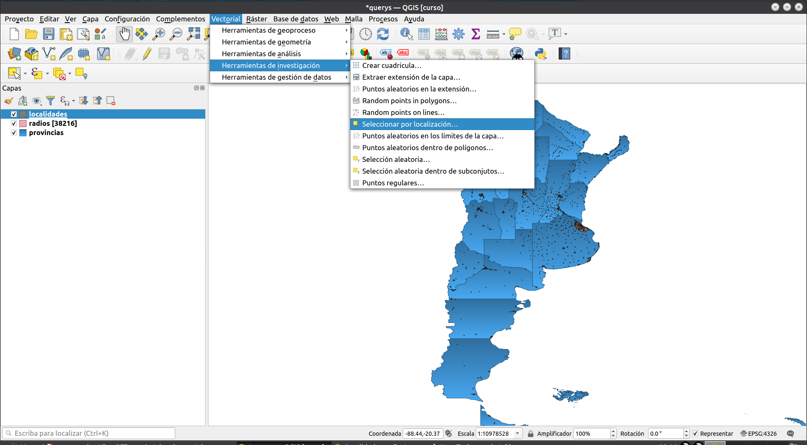
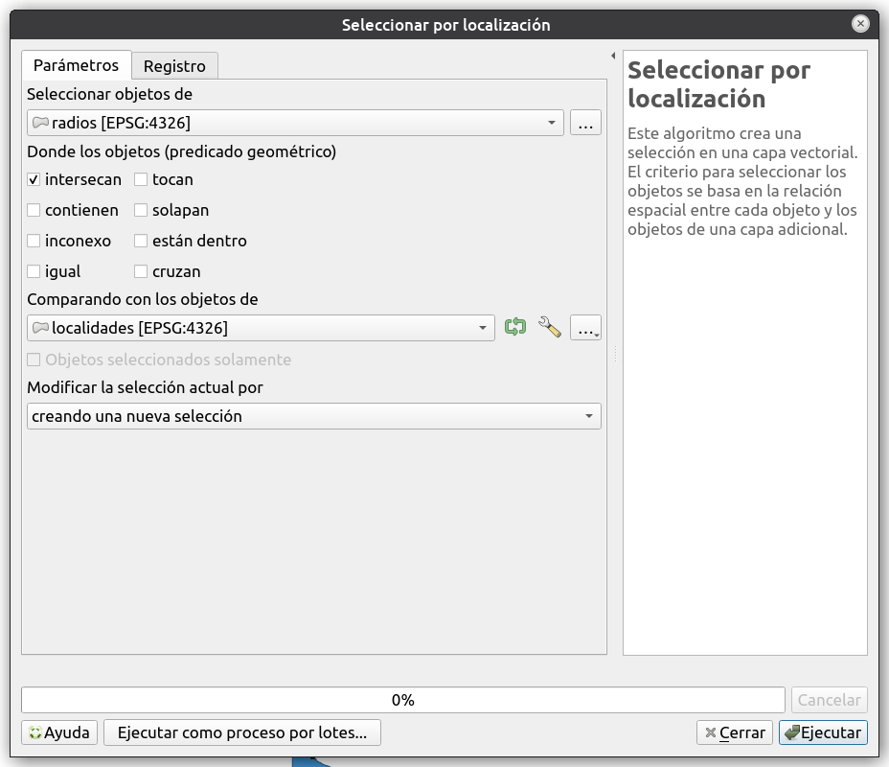
Para acceder a este menú debemos ir a Vectorial, Herramientas de Investigación, Selección por localización
Podemos seleccionar varios predicados al mismo tiempo segú las necesidades de nuestra selección.
Al utilizar esta herramienta es importante que las capas esten en el mismo sistema de referencia de coordenadas.

Slide 34
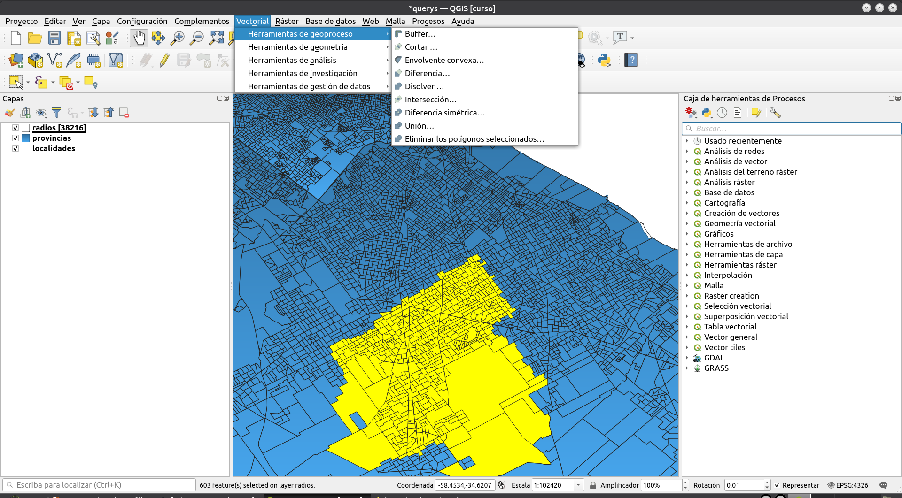
A partir de entender las relaciones espaciales entre capas se abre un abanico de posibilidades para realizar nuevos procesos con el fin de obtener nueva información. Éste tipo de procesos se suele llamar “geoprocesos” y es el tema de la próxima clase.
A modo de desafio, pueden ir buscando la herramienta intersección, disolver, y unir atributos por localización.
Estas herramientas las podemos encontrar dentro de la pestaña vectorial, o habriendo la “caja de herramienta de Procesos” desde la pestaña procesos.

